Slide 1
Scraping data mamikos dari twitter
Keyword
Mamikos
Mamikost
Mami kos
Mami kost

Slide 2
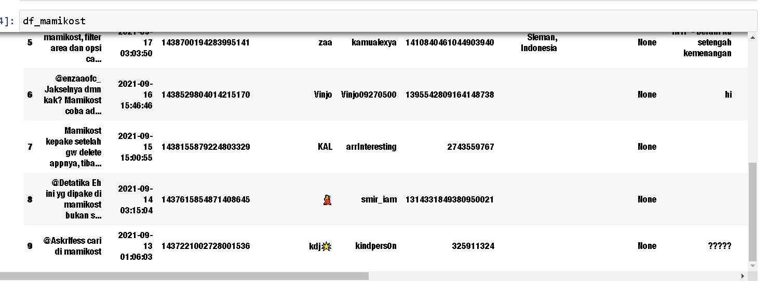
Hasil scraping “mamikost” 9 data

Slide 3
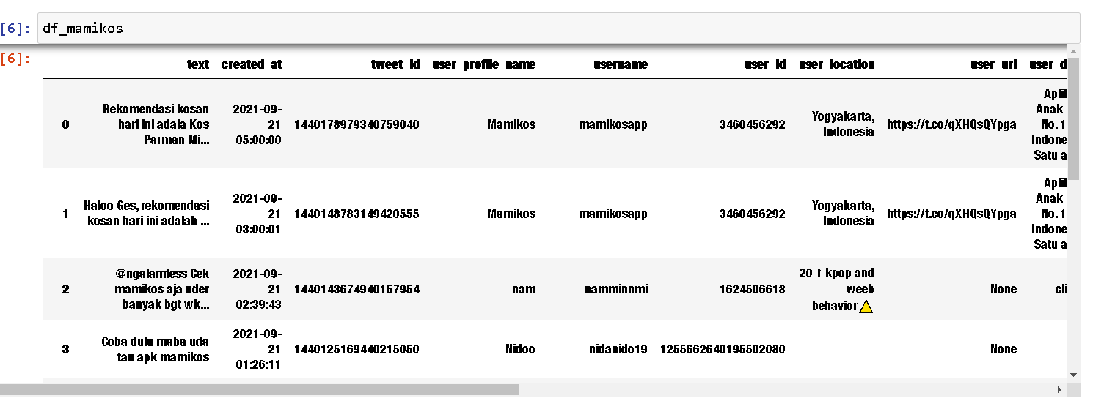
Hasil scraping “mamikos” 142 data

Slide 4
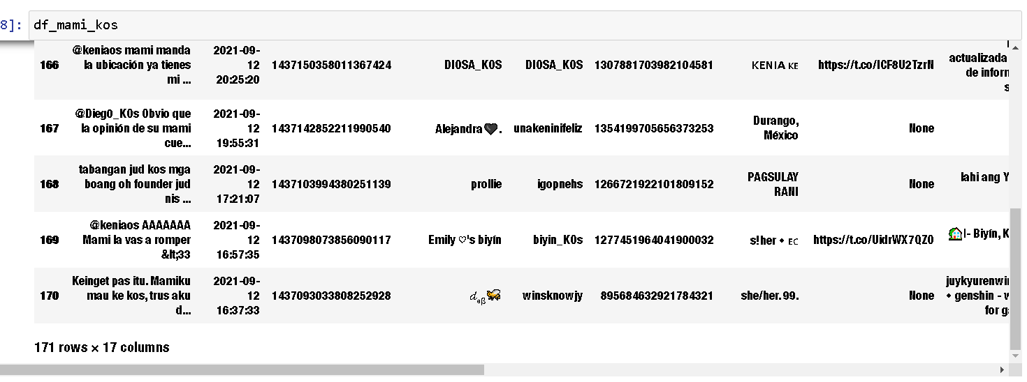
Hasil scraping “mami kos” 171 data

Slide 5
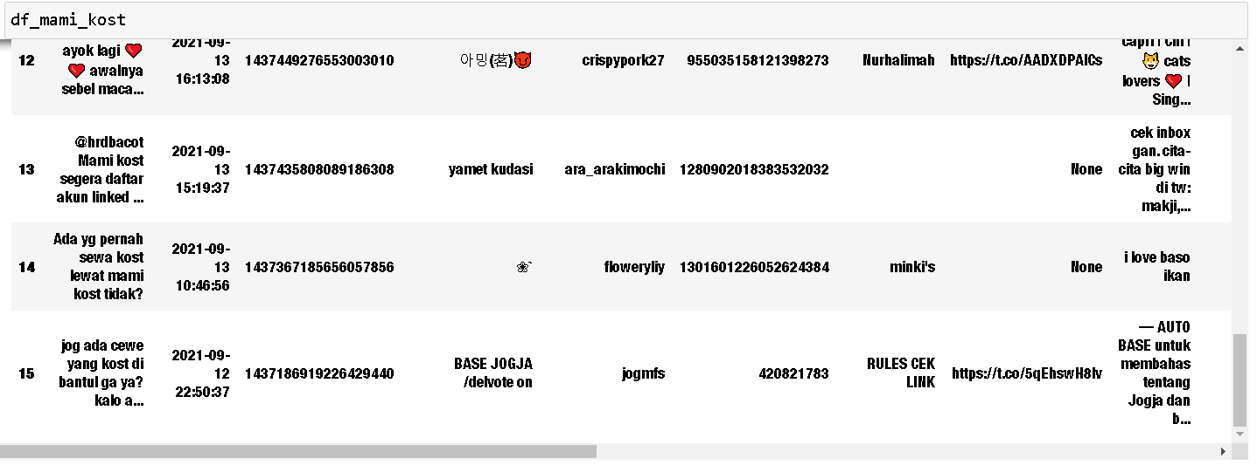
Hasil scraping “mami kost” 15 data

Slide 6
Kemudian dari 338 data (jumlah seluruh data hasil scraping) dilakukan filtering diambil hanya tweet yang menggunakan bahasa Indonesia menjadi hanya 178 data

Slide 7
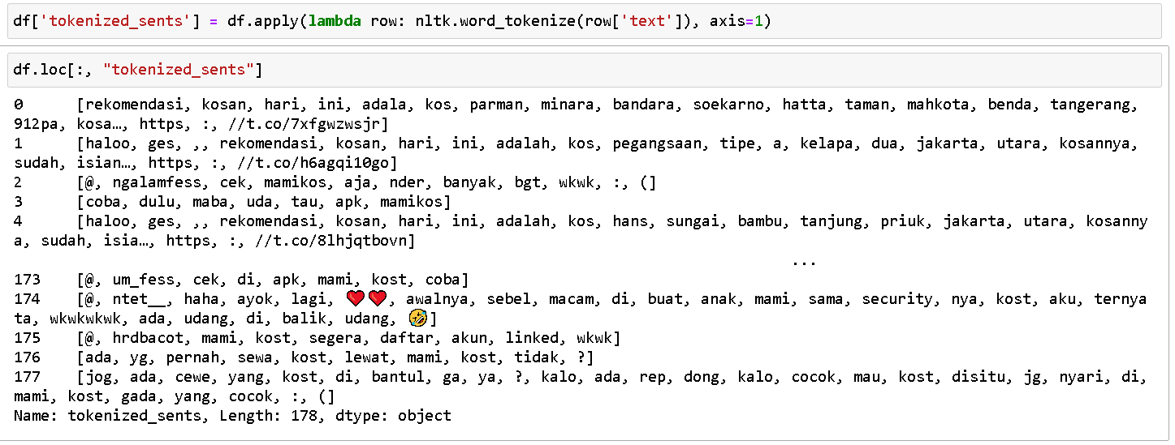
Preprocessing -> Tokenisasi -> dipisah per kata

Slide 8
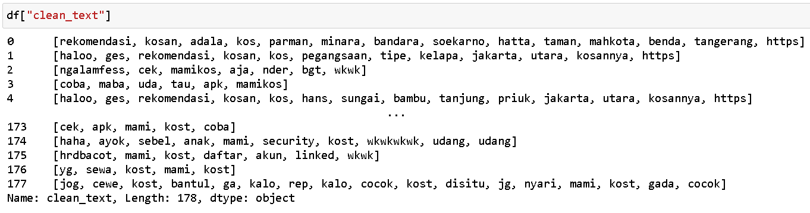
Menghapus StopWords (Kata/emot/tanda baca yang tidak perlu)

Slide 9
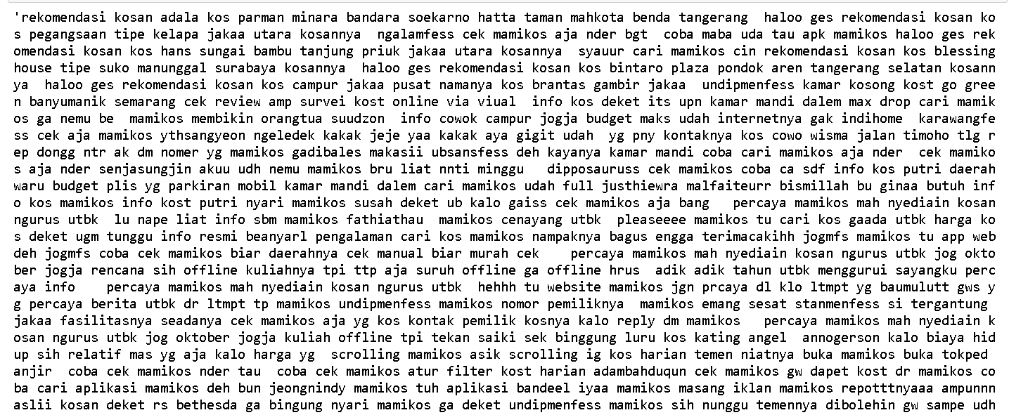
Wordcloud 1. Gabungkan Semua kata menjadi satu

Slide 10
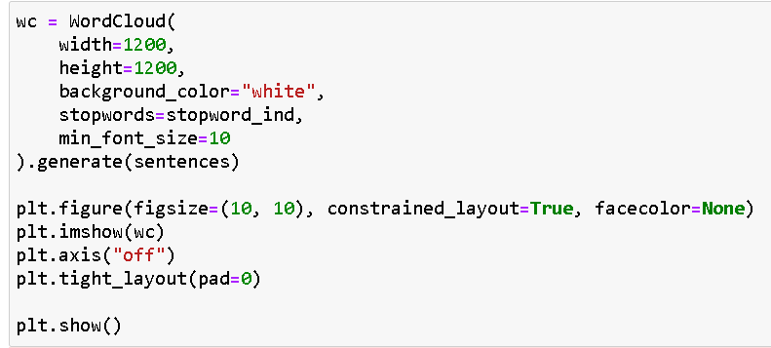
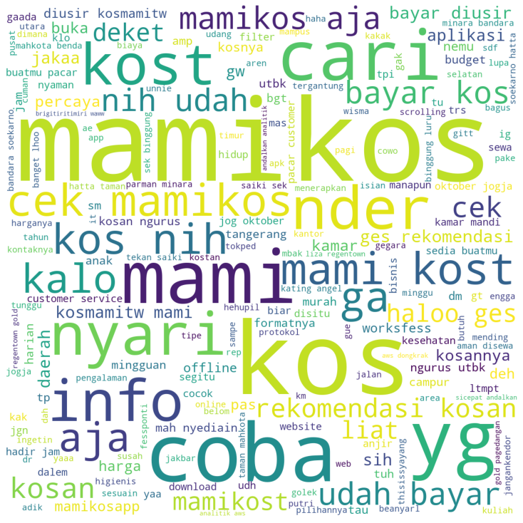
Hasil Wordcloud

Slide 11
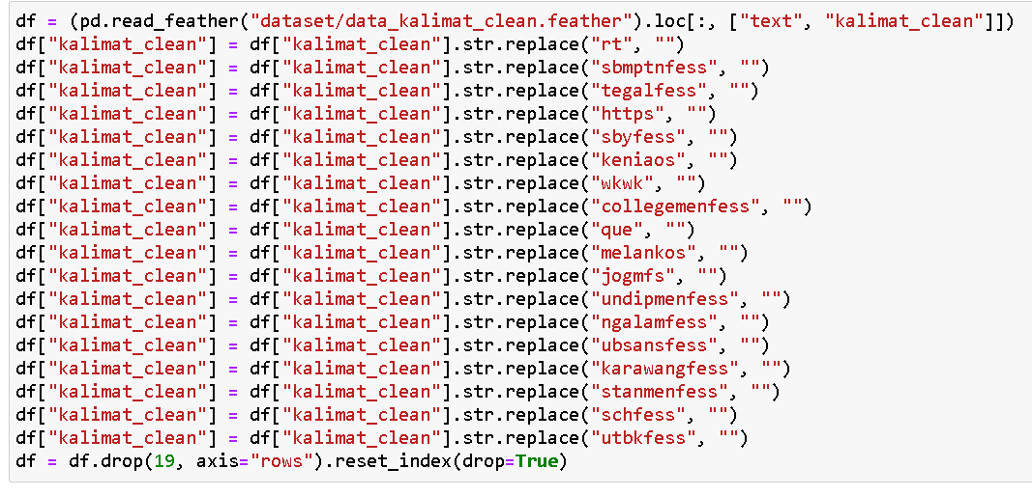
Sentimen Analisis 1. Hapus Kata yang tidak perlu seperti undipmenfess, https, jogmfs, dll

Slide 12
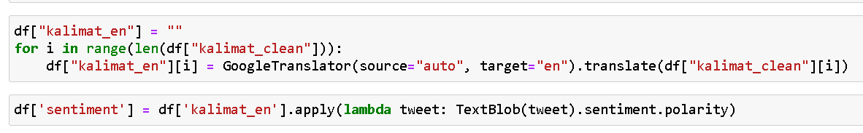
Karena menggunakan TextBlob, data harus ditranslate ke bahasa inggris

Slide 13
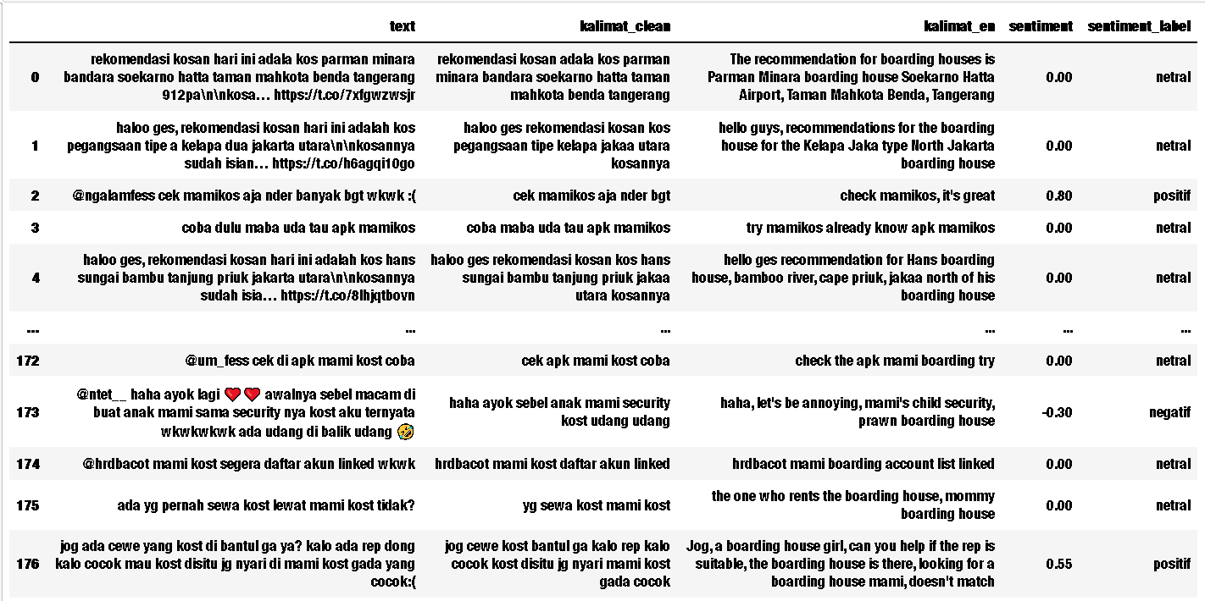
Hasil sentiment analysis menggunakan TextBlob

Slide 14
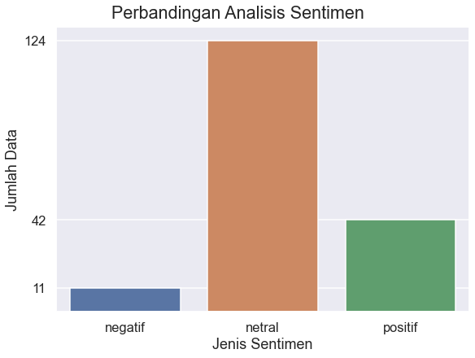
Hasil Perbandingan Sentimen Netral: 124 data Negatif: 11 data Positif: 42 data

Slide 15
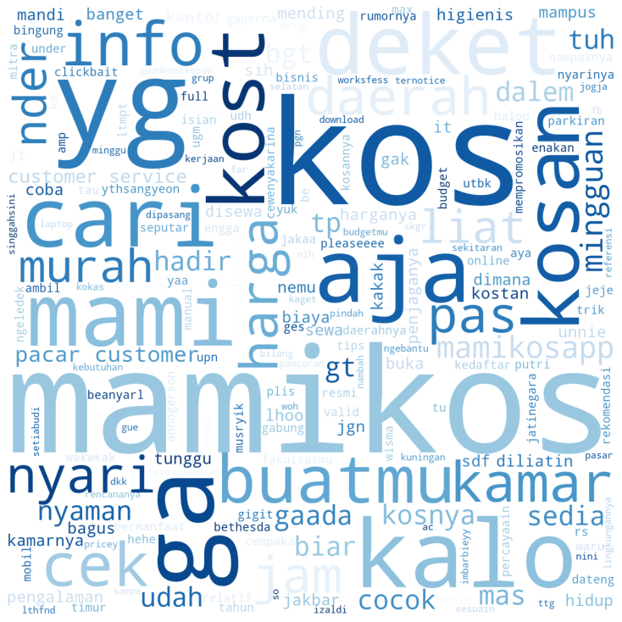
Word cloud (kata yang sering muncul) pada data dengan sentiment positif

Slide 16
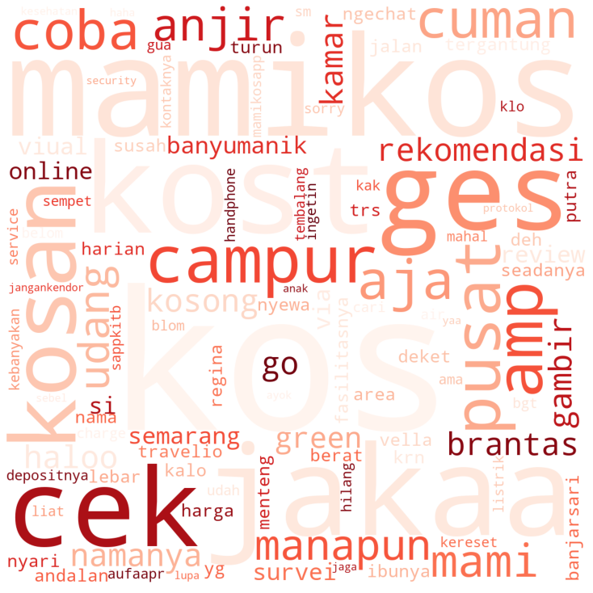
Word cloud (Kata yang sering muncul) pada data degan sentiment negatif

